Slide 1
소프트웨어 조사
길민호

Slide 2
01.
프로젝트 목적
캐릭터/고인과의 음성 대화
캐릭터/유명인/지인의 목소리로 책 읽어주기
언어 장애가 있는 사람들을 위한 음성 인터페이스
Notes:
일단 우리 프로젝트 목적은 크게 보면, 원하는 목소리와 대화하거나, 원하는 목소리로 텍스트를 읽어주는 것이고, 좀 더 구체화 한게, 캐릭터/고인과의 음성 대화, 캐릭터/유명인/지인의 목소리로 책 읽어주기, 언어장애가 있는 사람들을 위한 음성 인터페이스였습니다. 실제 3개 모두 구현할 수 있을지는 모르겠지만 일단 간단하게 관련 소프트웨어를 조사해봤습니다.

Slide 3
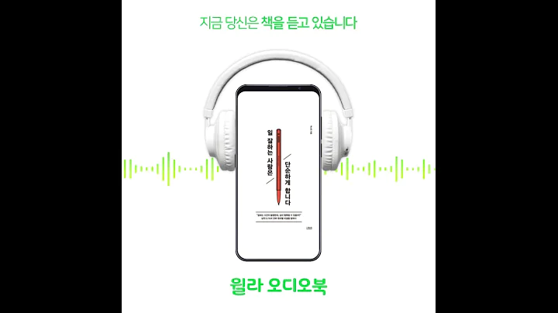
01.
오디오 북
<윌라 오디오북>
Notes:
먼저 오디오 북에는 윌라가 있었는데여, 우리가 앱에 오디오 북 기능을 넣는다면, 일단 책 내용을 앱으로 어떻게 가져올 것인가에 대해 먼저 고민해봐야할 것 같습니다.
이거는 무료본만 들어봤는데, 정말 라디오 듣는 것처럼 듣기 좋았습니다.
링크에서 한번 들어보시면 좋을거 같습니다.
https://youtu.be/cMg6HVnGz9c?t=69

Slide 4
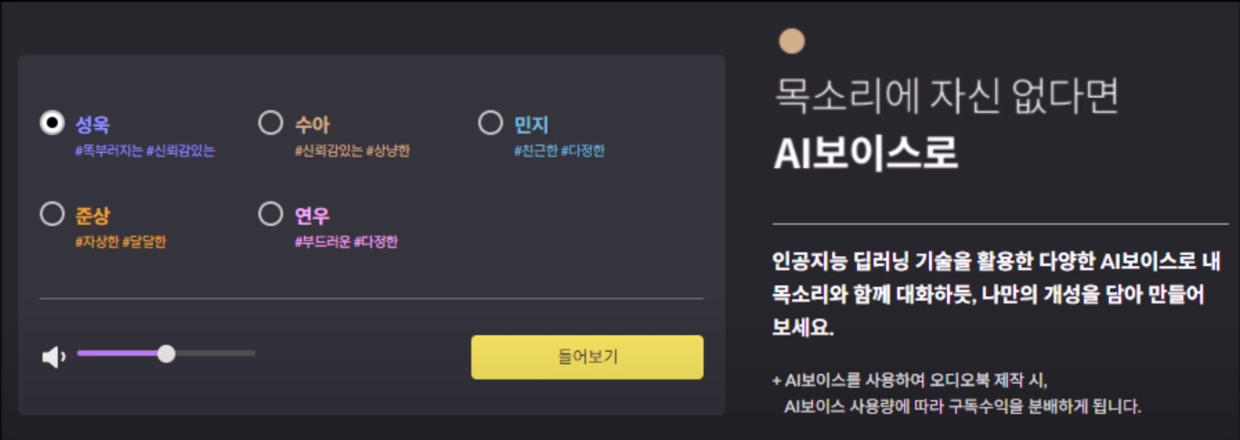

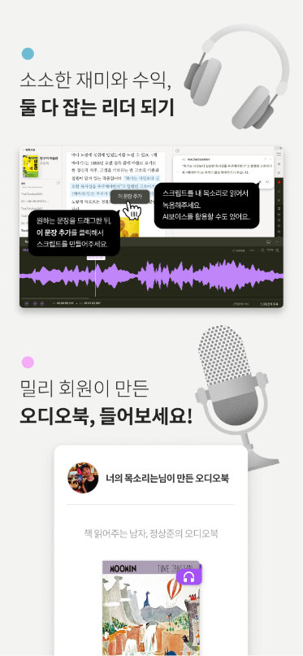
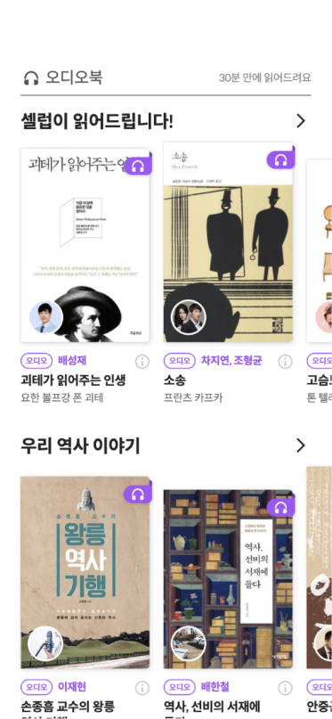
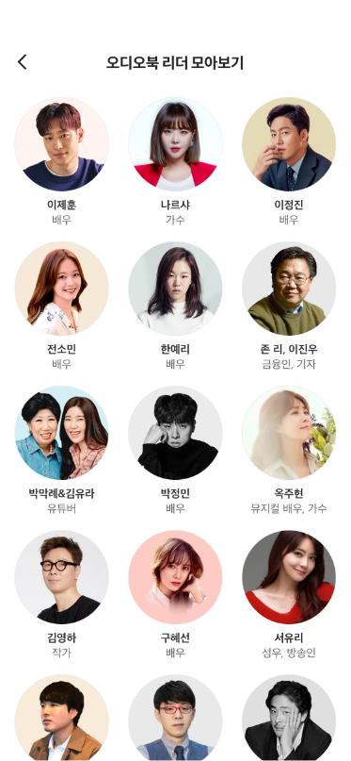
01.
오디오 북
<밀리의 서재>
Notes:
밀리의 서재도 오디오 북 기능이 있는데요, 로그인하려면 구독을 해야 돼서 무료본은 못 들었습니다.
밀리의 서재에서는 셀럽들이 직접 책을 읽어주기도 하고, 시선을 추적해서 책을 넘겨주기도 하고, 일반 회원들도 오디오 북을 만들고 수익을 낼 수 있습니다.
그리고 목소리에 자신이 없으면 ai 보이스를 활용할 수 있고, 사용량에 따라 수익을 분배하게 됩니다.
그래서 결론적으로는, 셀럽 목소리로 듣을 수도 있고, 오디오 품질도 좋고, 책도 많고, 기능도 많고, 수익도 낼 수 있어서 학습을 통해 원하는 목소리를 합성할 수 있다 말고는 우리만의 차별점은 딱히 없을 것 같습니다.
그래도 이 오디오 북 기능은 프로젝트에서 부가적인 기능이라고 생각해서, 차별점이 없다 한들 앱으로 책 내용을 가져올 수만 있다면 오디오 북 기능을 넣는 것도 좋을 것 같습니다.

Slide 5
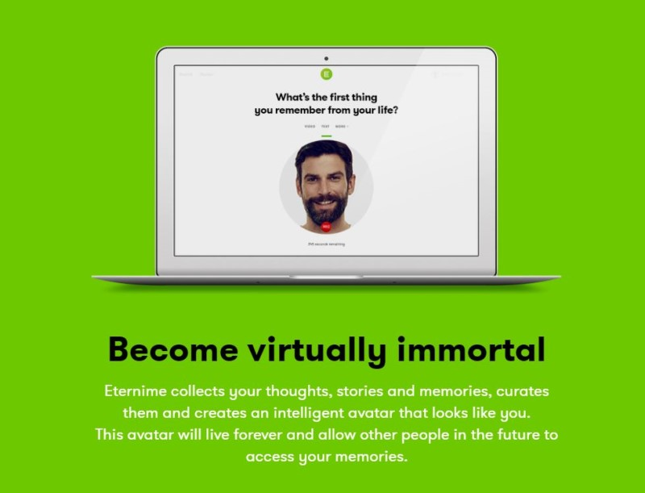
01.
음성 봇
<Eternime>
Notes:
고인과 대화 할 수 있는 기술도 조사해봤는데,
저번에 예진님이 보내주신 마이크로 소프트랑 이터나임 정도가 있었습니다.
마이크로 소프트는 특허를 받았지만, 아직 개발 계획이 없다고 했고,
이터나임도 sns에서 수집한 데이터를 기반으로 대화할 수 있는 기술을 개발해서 출시할 계획이다.라고 했는데, 그게 2019년인데도 실제 출시된 소프트웨어는 찾지 못했습니다.
2018년에 3만 7000명 대상으로 베타 테스트를 진행했고, 2021년에 기사에도 한 줄 실린거 보면 아직 있기는 한거 같은데 더 찾아봐야 할 것 같습니다. (https://m.blog.naver.com/tech-plus/221403223586)

Slide 6
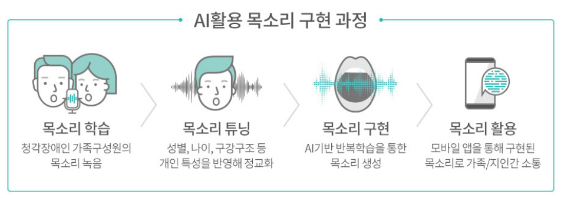
01.
장애인 음성 인터페이스
Notes:
이건 케이티에서 개발한 목소리 추론(?) 기술인데요, 가족 구성원의 목소리를 녹음하고, 성별, 나이, 구강 구조 등으로 개인 특성을 반형해 정교화 한 뒤, ai 기반으로 목소기를 생성하고, 해당 목소리로 소통하는 방식입니다. https://www.youtube.com/watch?v=A2YSy-9LOmA
http://www.hani.co.kr/arti/science/technology/944335.html

Slide 7
Thank you
길민호

